Slide 1
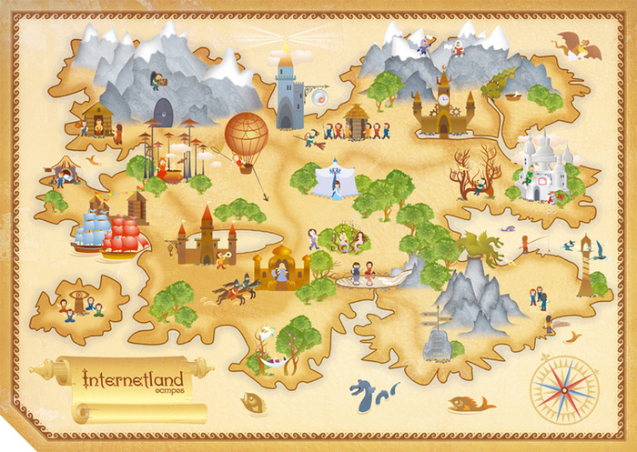
Путешествие
по стране Информатика

Slide 3
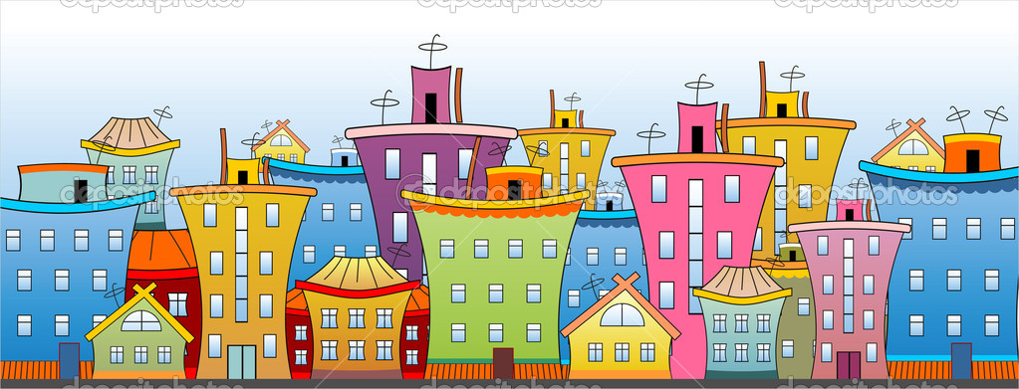
Город загадок

Slide 4
1 | 2 | 3 | 4 | 5
6 | 7 | 8 | 9 | 10
ДАЛЬШЕ

Slide 5
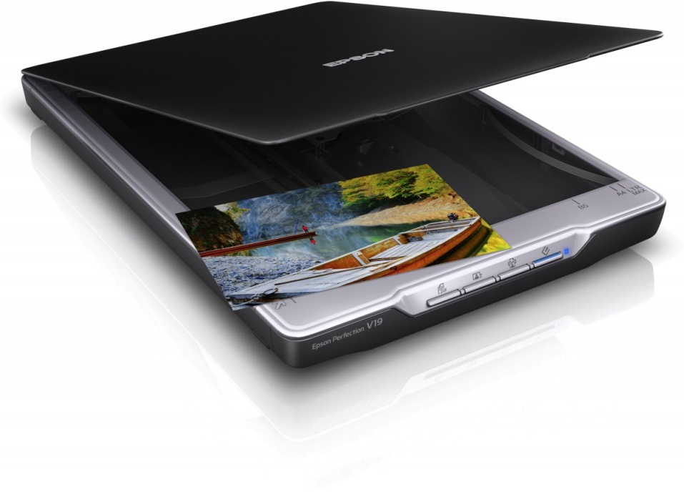
С помощью такого устройства
Откопировать книгу можно.
Тексты, картинки любые
Станут с ним цифровыми.
сканер
НАЗАД

Slide 6
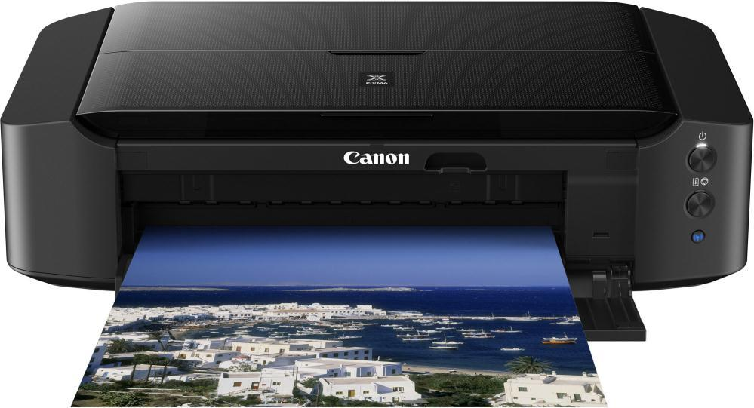
То-то радость, то-то смех
На бумаге, без огрех,
Из какой коробки лезет
Текст на удивленье всех?
принтер
НАЗАД

Slide 7
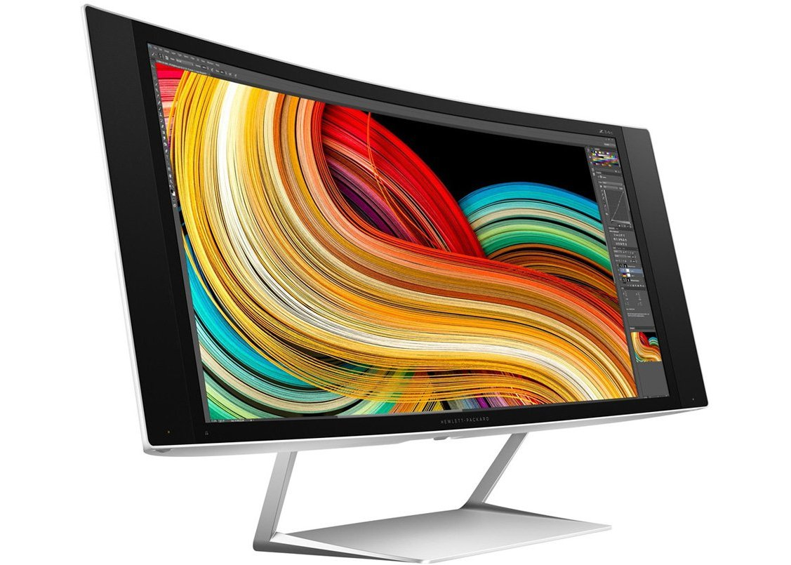
С него информацию можно читать,
Картинки смотреть да в игры играть.
монитор
НАЗАД

Slide 8
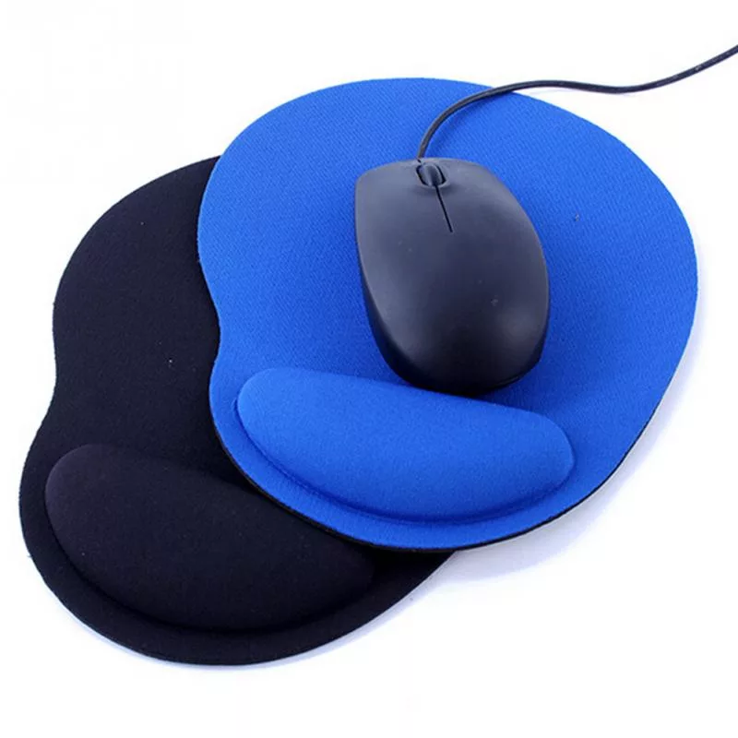
На нем компьютерная мышка
Живет и ползает, глупышка.
Катать — задача не легка,
Коль на столе нет...
коврик
НАЗАД

Slide 9
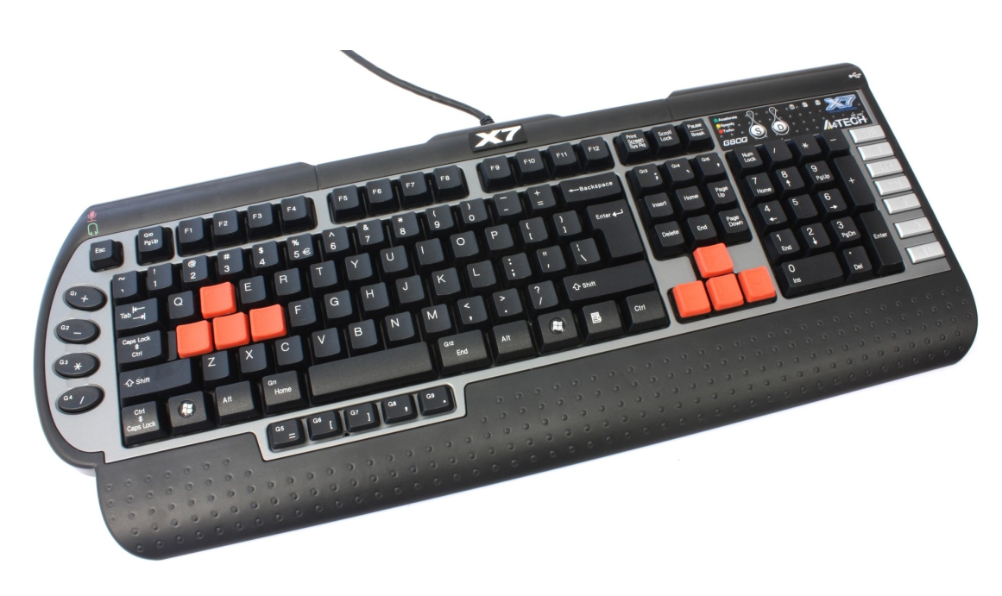
Нет, она – не пианино, только клавиш в ней – не счесть!
Алфавита там картина, знаки, цифры тоже есть.
Очень тонкая натура. Имя ей ...
клавиатура
НАЗАД

Slide 10
Всемирная сеть, иль, еще, паутина,
Найдешь ты в ней все – про людей, про машины.
Каких только сведений разных в ней нет!
Как зовется она, знаешь ты?
Интернет
НАЗАД

Slide 11
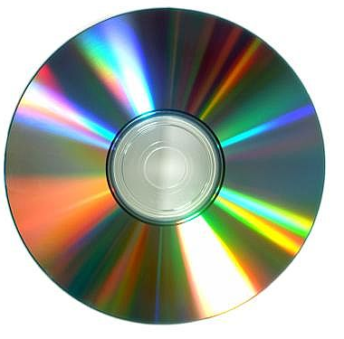
Он круглый и блестящий,
С пластинкою похож,
Вот вставишь в дисковод его,
Читаешь все, что хочешь.
диск
НАЗАД

Slide 12
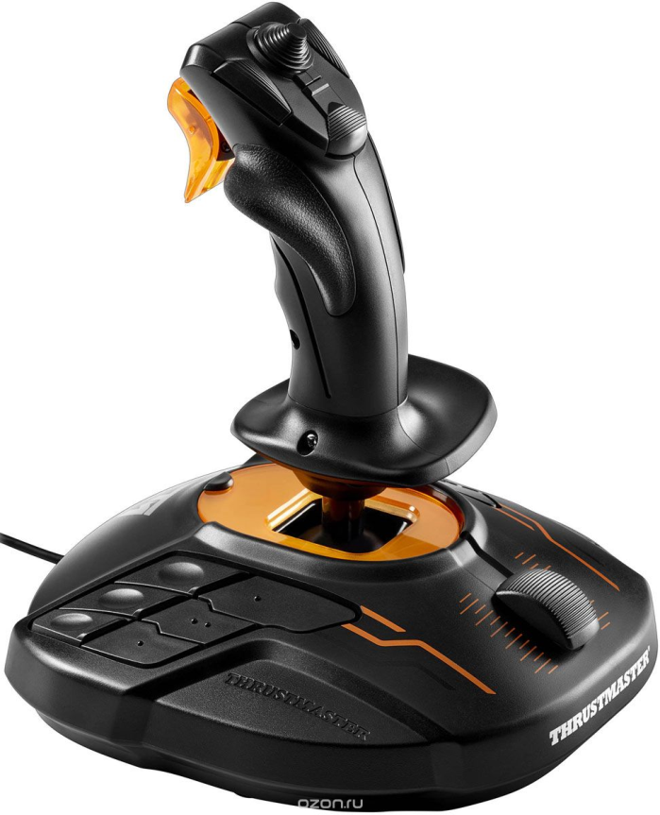
Вот я сел – в игру играю.
Я на кнопки нажимаю.
Кнопки, рычаги и хвостик.
Что же это, дети?
джойстик
НАЗАД

Slide 13
Если мой компьютер «заболеет»,
Вылечить его я сам сумею.
Не боюсь вредоносных программ,
Повредить ничего им не дам.
Как вредители те называются,
Что заразны и вмиг размножаются?
вирус
НАЗАД

Slide 14
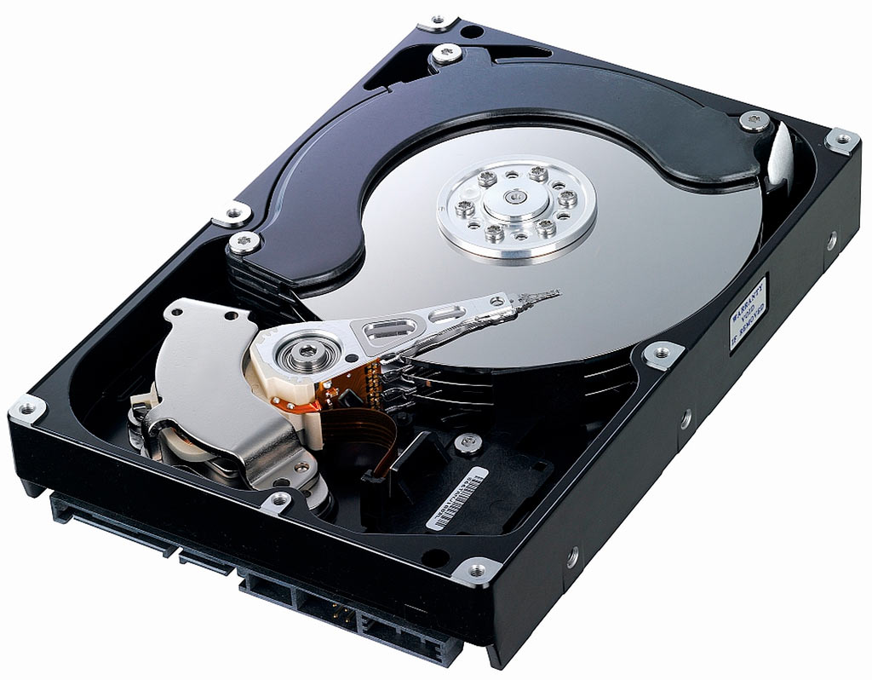
Жесткий диск так называют.
Кто название отгадает?
Копятся данные в этом устройстве,
Запоминать — его главное свойство.
винчестер
НАЗАД

Slide 16
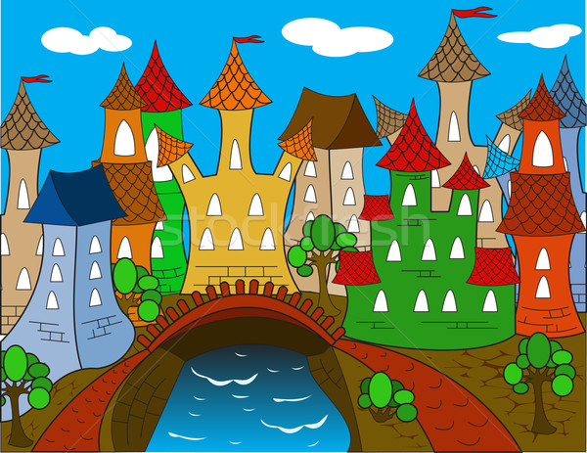
Город ребусов

Slide 17
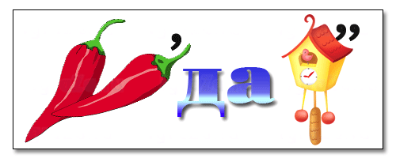

Slide 18
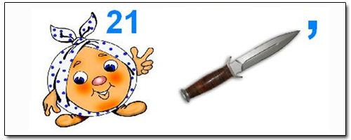

Slide 19
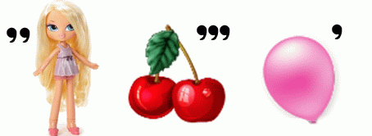
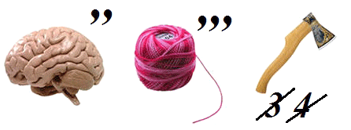

Slide 20
ПЕРЕДАЧА
КОМПЬЮТЕР
ИНТЕРНЕТ
КЛАВИША
ОКНО
МОНИТОР

Slide 22
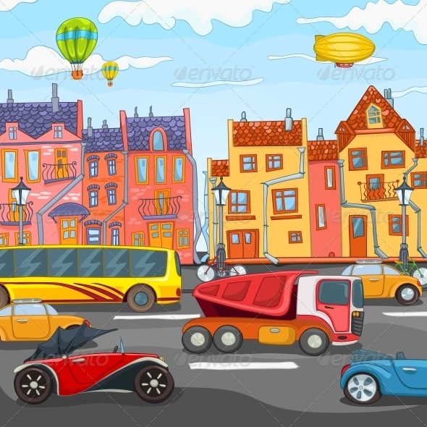
Город капитанов

Slide 23
УСТРОЙСТВА
ВВОДА
ВЫВОДА
КЛАВИАТУРА
МЫШЬ
ДЖОЙСТИК
СКАНЕР
МИКРОФОН
ТАЧПАД
ПРИНТЕР
МОНИТОР
ПРОЕКТОР
ПЛОТТЕР
НАУШНИКИ
КОЛОНКИ
ПРИНТЕР, КЛАВИАТУРА, МЫШЬ,
МОНИТОР, ДЖОЙСТИК, ПРОЕКТОР,
СКАНЕР, ПЛОТТЕР, МИКРОФОН,
НАУШНИКИ, КОЛОНКИ, ТАЧПАД

Slide 24
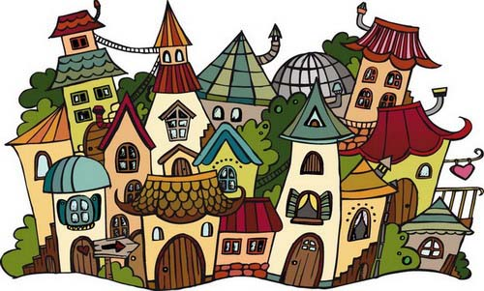
Город строителей

Slide 25
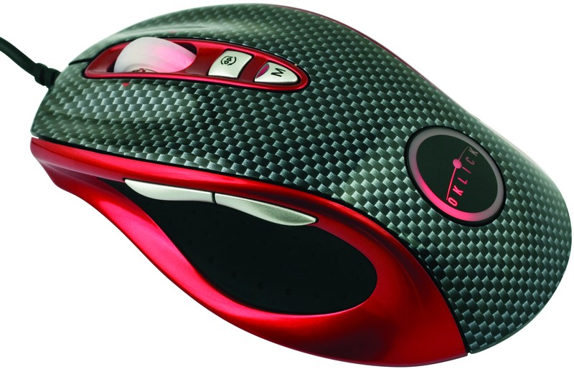

Slide 27
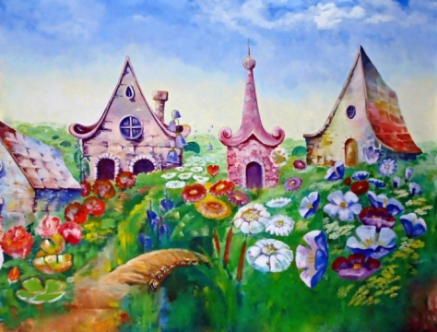
Город художников

Slide 29
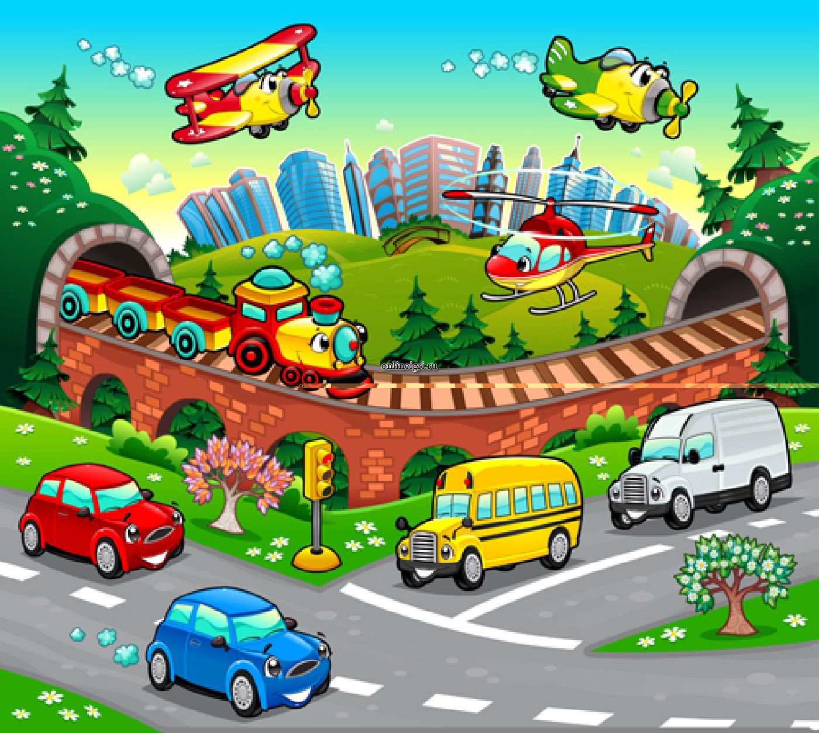
Город техников

Slide 32
НАГРАЖДЕНИЕ

Slide 34
Использованные ресурсы:
Загадки:
http://mir-zagadki.ru/index.php/zagadki-dlya-detej-s-otvetami/zagadki-pro-kompyuter
Ребусы
http://allforchildren.ru/rebus/rebus11/11-033.gif
http://do.znate.ru/pars_docs/refs/24/23205/23205_html_20f0329f.jpg
http://www.metod-kopilka.ru/images/reb12.png
http://img10.proshkolu.ru/content/media/pic/std/4000000/3819000/3818897-d3678be3182049d3.png
http://allforchildren.ru/rebus/rebus11/11-017.gif
http://allforchildren.ru/rebus/rebus11/11-053.gif

